Slide 1


ELEMENTOS FUNDAMENTAIS
DOS DONS ESPIRITUAIS
Notes:
© Copyright Showeet.com - Modelos gratuitos do PowerPoint

Slide 2

DONS ESPIRITUAIS
EM EFÉSIOS 4:11
DONS ESPIRITUAIS

Slide 3


3 ASPECTOS A RELEMBRAR
DIVERSIDADE
UNIVERSALIDADE
INTENSIDADE

Slide 4
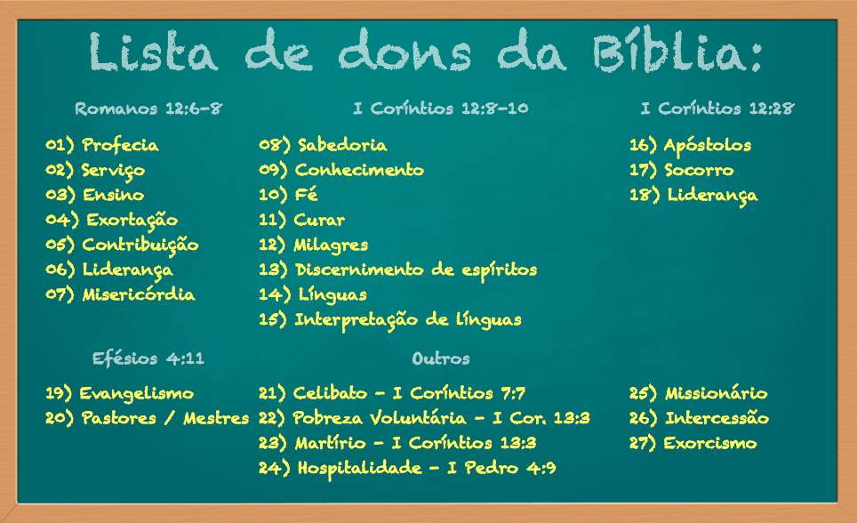

Todos os cristãos os possuem dons.

Slide 5

EFÉSIOS 4:11
¹¹ E ele mesmo deu uns para apóstolos, e outros para profetas, e outros para evangelistas, e outros para pastores e doutores,
Notes:
© Copyright Showeet.com - Modelos gratuitos do PowerPoint

Slide 6
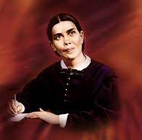
“DEUS CONFERE SEUS DONS CONFORME LHE APRAZ. CONCEDE UM DOM A UM, E OUTRO DOM A OUTRO, MAS TUDO PARA O BEM DO CORPO TODO. ESTÁ NO PLANO DE DEUS QUE ALGUNS SIRVAM EM UM RAMO DE TRABALHO, E OUTROS EM RAMOS DIVERSOS - TRABALHANDO TODOS SOB O MESMO ESPÍRITO. O RECONHECIMENTO DESTE PLANO SERÁ UMA SALVAGUARDA CONTRA A EMULAÇÃO [DISPUTA], O ORGULHO, A INVEJA, OU CONTRA O DESDÉM DE UM AO OUTRO. FORTALECERÁ A UNIDADE E O AMOR MÚTUO.”
CPPE, 314 E 315.

Slide 7

EVANGELISTA
CAPACIDADE DE EXPOR O EVANGELHO ATRAVÉS DE DIFERENTES MEIOS PARA ATRAIR PESSOAS A CRISTO.
Todo cristão, a despeito de ter ou não o dom espiritual de evangelismo, foi chamado para fazer o trabalho de um evangelista (2Tm 4:5). O convite de Jesus é abrangente: "Vinde após mim, e eu vos farei pescadores de homens" (Mc 1:17); e a grande comissão (Mt 28:19,20) é universal.

Slide 8

EVANGELISTA
  REFERÊNCIAS BÍBLICAS: AT 8.5,6, 26-40; 14.13-21; 21.8; RM 10.14,15; EF
  ATIVIDADES RELACIONADAS: VISITA A ENFERMOS, ORAÇÃO INTERCESSORA, EVANGELISMO PESSOAL E PÚBLICO, CONFERENCISTAS, OBREIROS BÍBLICOS, PASTORES, MISSIONÁRIOS DE MISSÃO
  GLOBAL.

Slide 9

PASTORES
CAPACIDADE para ministrar ao povo de Deus num relacionamento a longo prazo, ASSUMINODO A LIDERANÇA E RESPONSABILIDADE PELO BEM ESPIRITUAL DE UMA OU MAIS IGREJAS.
Billy Graham afirma:
Eu tenho certeza que milhares de cristãos no mundo todo, que nunca serão pastores de igreja, têm o dom de pastor, que pode ser unido para ajudar o pastor da igreja em seu serviço

Slide 10

PASTORES
  REFERÊNCIAS BÍBLICAS: MT 9.36; 25.32; 26.31; MC 6.34; 14.27; LC 2.8,15,18,20; JO 10.2,10,14,16; EF 4.11; I PED 2.25; 5.1-3.
  ATIVIDADES RELACIONADAS: CAPACITAÇÃO, VISITA A ENFERMOS, ORAÇÃO INTERCESSORA, ACONSELHAMENTO, LIDERANÇA DA IGREJA, EVANGELISMO, ENSINO DA BÍBLIA, ADMINISTRAÇÃO DA IGREJA.

Slide 11
MINISTÉRIOS ORIENTADOS PELOS DONS DESMORONAM MITOS
Notes:
© Copyright Showeet.com - Modelos gratuitos do PowerPoint

Slide 12

MINISTÉRIOS ORIENTADOS PELOS DONS DESMORONAM MITOS
- Limitador de tempo e espaço
- Limitador de pessoas e tarefas
- Limitador de propósito e essência

Slide 13
MITOS
MINISTÉRIOS ORIENTADOS PELOS DONS
Tempo e espaço
Pessoas e tarefas
Propósito e essência
MITOS E LIMITADORES
S/ DONS

Slide 14


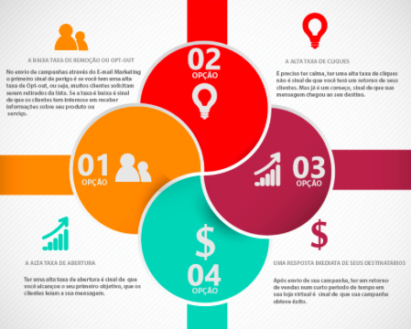
TEMPO E ESPAÇO
PESSOAS E TAREFAS
PROPÓSITOS E ESSENCIA
O púlpito é o melhor cenário
Dons atuam só no templo
Só pode atuar quem tem seus dons identificados
Membros que atuam com dons não fazem outra coisa
Há incompatibilidade entre
dons e estrutura departamental
Dons são para manutenção não para missão.

Slide 15

MINISTÉRIOS ORIENTADOS PELOS DONS
Limitadores de tempo e espaço
Ministérios centralizados no templo:
“Para muitas congregações, o edifício da igreja tornou-se o centro do ministério, porque é aí que a maioria dos programas e dos serviços têm lugar.” David Cox, Pense em Grande, Pense em Pequenos Grupos, 36.

Slide 16
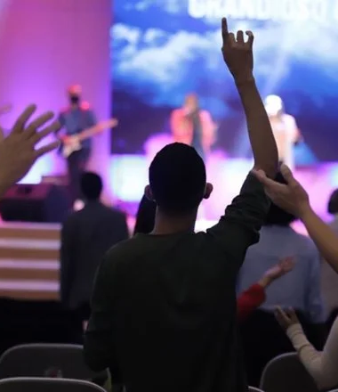

MITOS
MINISTÉRIOS ORIENTADOS PELOS DONS
Os dons são utilizados durante o tempo que durar os cultos da igreja.
168 horas semanais
6 horas de culto

Slide 17

MITOS
MINISTÉRIOS ORIENTADOS PELOS DONS
- Limitadores de pessoas e tarefas
Os membros que atuarem em harmonia com seus dons desprezarão toda e qualquer tarefa que não esteja em estreita relação com eles.

Slide 18
MITOS
MINISTÉRIOS ORIENTADOS PELOS DONS
- Limitadores de propósito e essência
Dons espirituais não combinam com os departamentos e cargos de igreja. Há uma incompatibilidade inevitável com os dois modelos.

Slide 19
ELEMENTOS FUNDAMENTAIS
DOS DONS ESPIRITUAIS
Notes:
© Copyright Showeet.com - Modelos gratuitos do PowerPoint

Slide 20


